Slide 1
Муниципальное общеобразовательное учреждение основная общеобразовательная школа №2 п. Спирово
Исследовательская работа на тему
«Футбол – моя любимая игра»
Выполнил:
Беляков Артём,
ученик 4 «Б» класса
Куратор:
Цветкова Е.В.,
учитель физической культуры
п. Спирово
2022г.

Slide 2
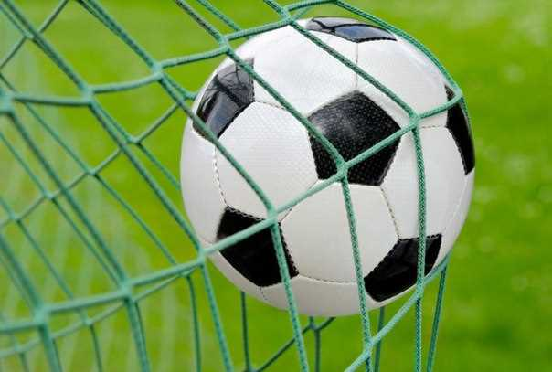

ФУТБОЛ – МОЯ ЛЮБИМАЯ ИГРА

Slide 3

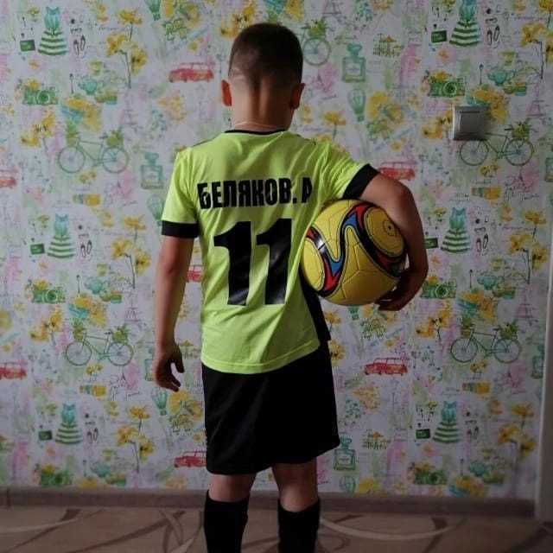
ФУТБОЛ- ЭТО ПРОТИВОБОРСТВО ДВУХ КОМАНД
Люблю футбол я с самых юных лет,
И для меня игры прекрасней нет.
А стал большим поклонником футбола,
Еще когда ходил я в детский сад

Slide 4
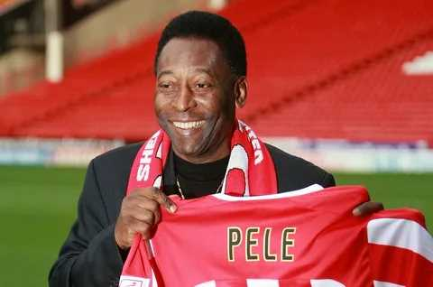
Как заметил лучший футболист современности, бразилец Пеле, «Футбол - это трудная игра, ведь в нее играют ногами, а думать надо головой.

Slide 5
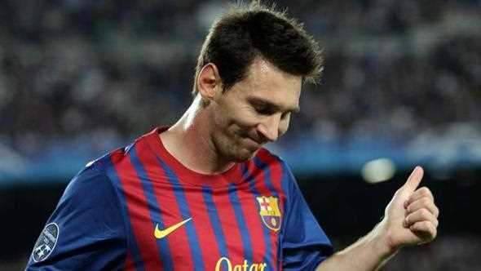
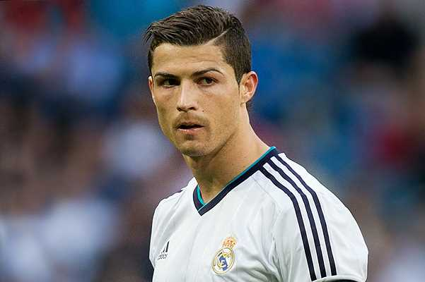
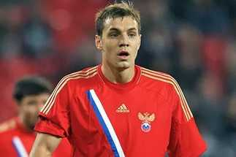
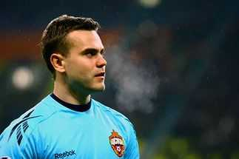
Футбольные звезды
Лионель Месси
Криштиану Роналду
Артем Дзюба
Игорь Акинфеев

Slide 6
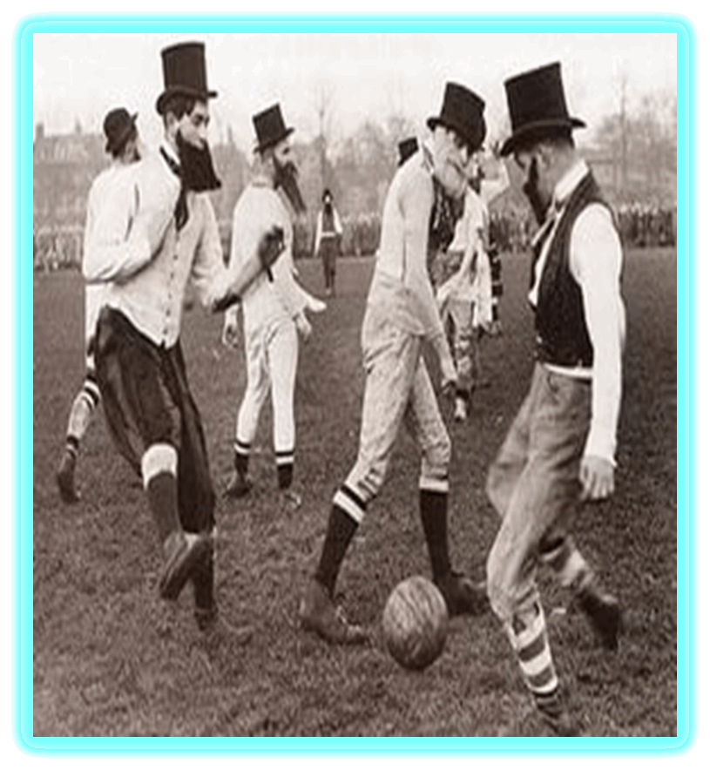
История возникновения футбола
Первые правила игры «Футбол» были записаны в 1848 году.
Игра в мяч зародилась в Британии как развлечение на ежегодных народных гуляниях в масленую неделю. Однако, игра проходила грубо, жестко и представляла опасность для жизни игроков. Поэтому, лондонские купцы боялись, что эта «буйственная» игра навредит торговле и попросили короля – Эдуарда II запретить игру в мяч. Король издал указ, запрещающий футбол, как забаву. Но упразднить футбол не удалось.

Slide 7

Цель исследования: изучить историю футбола и определить его роль в жизни нашей школы и Спировского района.
Объект исследования: футбол.
Предмет исследования: футбол, как эффективное средство воспитания силы воли и характера и один из источников поддержания отличной физической формы.
Задачи исследования:
Собрать максимальное количество информации по данной теме;
Подготовить и провести анкетирование;
Обработать полученные данные и сделать выводы;
Подготовить мультимедийную презентацию.
Гипотеза: считаю, что футбол самый известный вид спорта, занятие, которым повышают самооценку и развивают физические способности.
Методы исследования:
Поиск информации;
Отбор информации;
Систематизация собственного опыта;
Анкетирование, проведение опроса;
Обработка результатов.
.

Slide 8
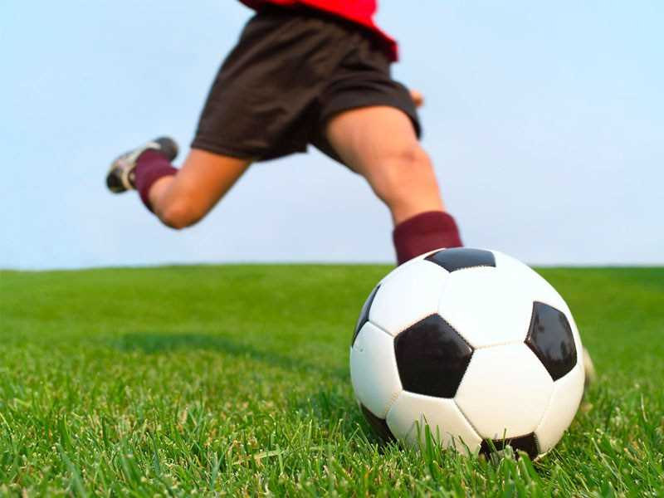
П О Ч Е М У ф у т б о л?
Футбол ( англ. Football, «ножной мяч») интересный и увлекательный командный вид спорта, который требует большого напряжения сил, волевых и нравственных качеств человека.

Slide 9
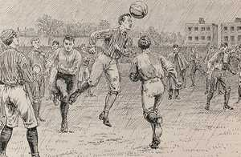
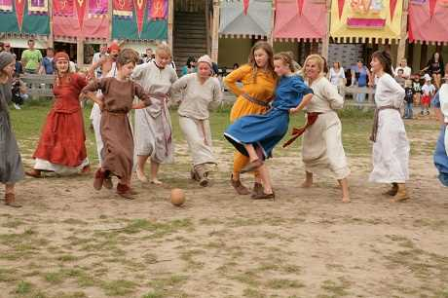
ФУТБОЛ В ДРЕВНЕЙ РУСИ
На Руси также были известны игры с мячом. Наиболее приближенной к современному футболу была игра – «шалыга». Цель этой игры: загнать мяч, набитый перьями, на сторону противника. Основным противником такого времяпрепровождения была церковь, так как люди шли играть и меньше посещали церковь.

Slide 10
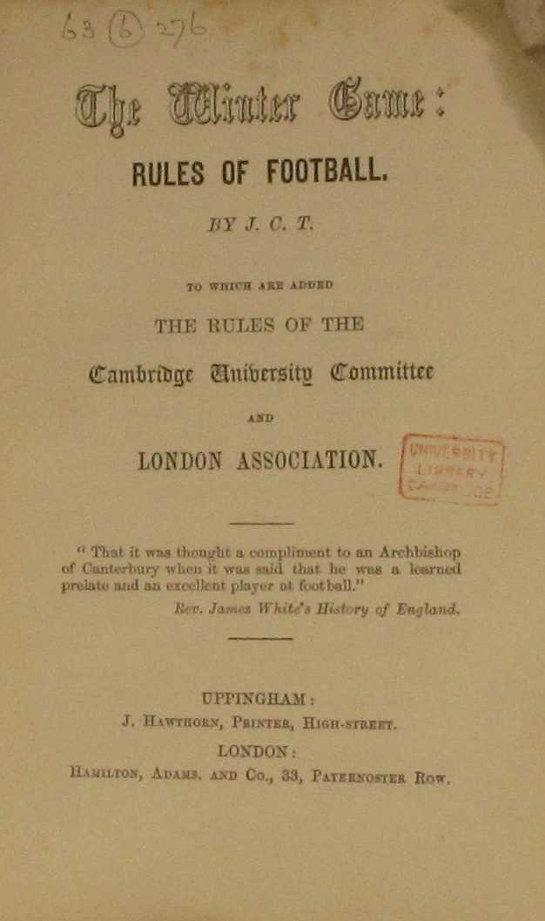
Зарождение правил игры в футбол
В 1846 году была предпринята первая серьезная попытка создать свод единых футбольных правил и возник документ, опубликованный под названием «Кембриджские правила». Позднее эти правила с незначительными изменениями приняли за основу правил Футбольной ассоциации Англии.
Датой рождения футбола считается 1863 год, когда была организована первая Ассоциация футбола и составлены правила, похожие на современные.

Slide 11
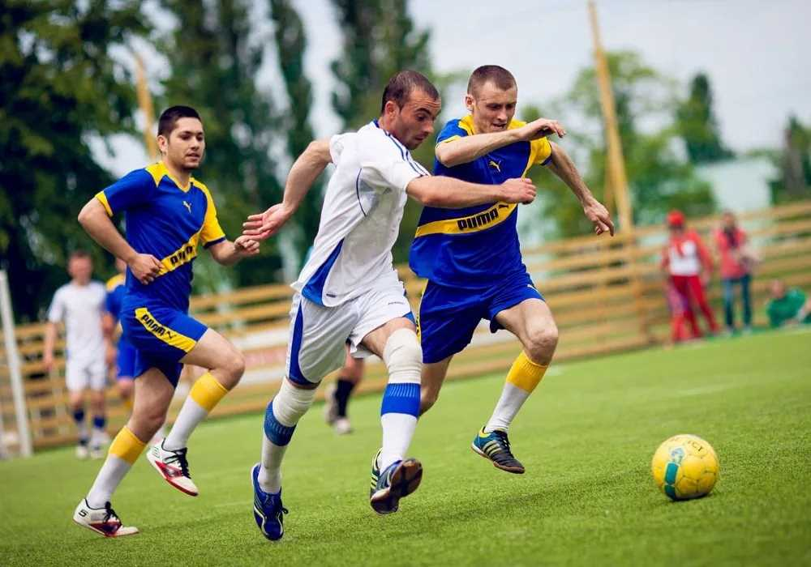
Современные правила игры
Отдельная футбольная игра называется матч, который состоит из двух таймов по 45 минут. Пауза между таймами составляет 15 минут, в течение которой команды отдыхают, а по её окончании меняются воротами.
Цель игры: забить мяч в ворота соперника как можно большее количество раз и постараться не допустить гола в свои ворота. Матч выигрывает команда, забившая большее количество голов.
В футбол играют две команды: в каждой от 7 до 11 человек; на поле с травяным или синтетическим покрытием. Каждый игрок имеет свои задачи и позицию на поле.

Slide 12
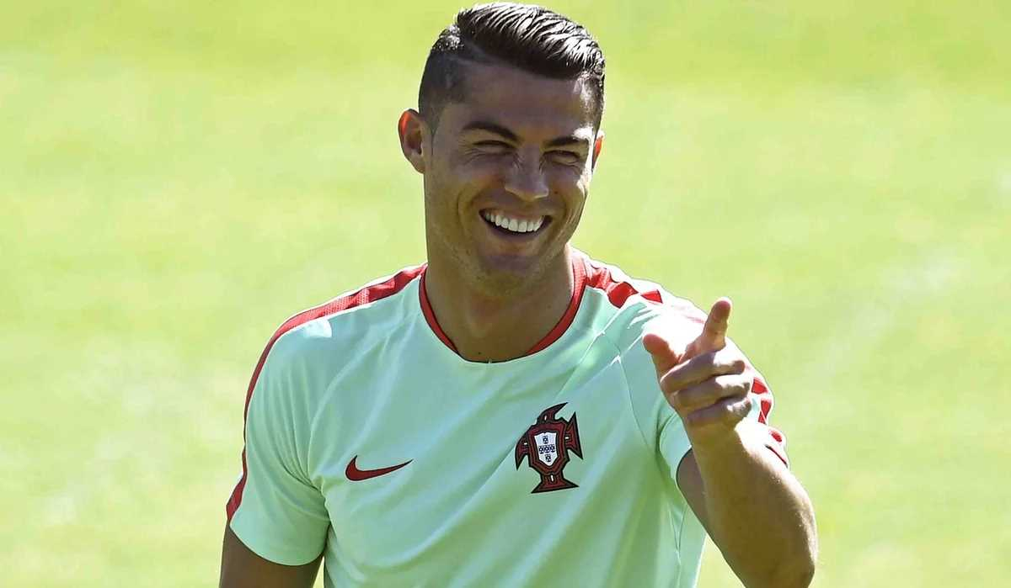
Интересные факты в истории футбола
1. Джон Пенальти – в честь него назвали удар «Пенальти».
2. Судья показал красную карточку 22 – м игрокам.
3. После удара молнии погибли 11 игроков гостевой команды, а хозяева не пострадали.
4. В благотворительном матче, в котором играли 11 испанских футболистов против 200 детей. Несмотря на то, что детей было больше, профессионалы выиграли со счётом 5:3.
5. Игрок Крис Николл в 1976 году забил 4 мяча за игру: 2 – в ворота соперника, 2 – в свои ворота. Матч так и закончился со счётом 2:2.
6. Игрок «Аделаида Сити» загнал мяч в ворота соперника через 3.5 секунды после начала матча.
7. Бразилия – не пропустила ни одного чемпионата мира.

Slide 13
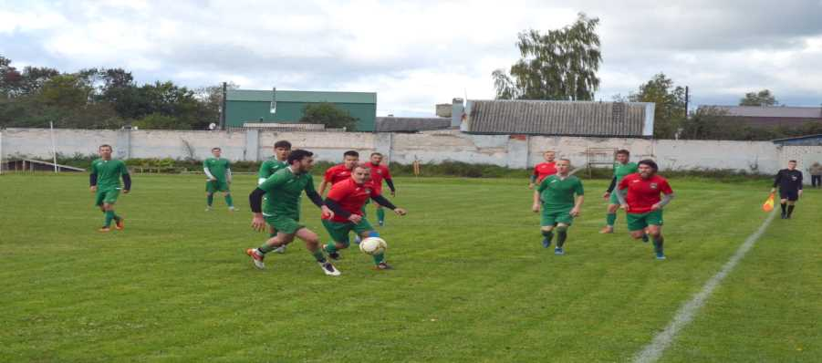
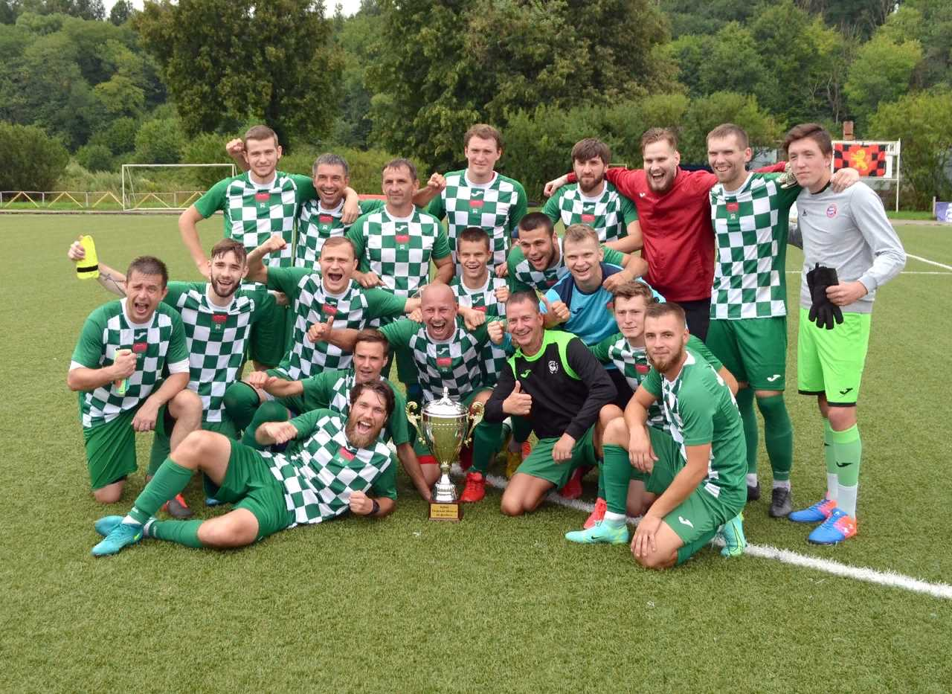
Футбол в жизни нашего района
Футбольная команда «Медведи» под руководством главного тренера – Валерия Громова создана в нашем посёлке в 2019 году. Самая разгромная победа была у этой команды со счётом 8:1. А в 2021 году «Медведи» выиграли Кубок Тверской области.

Slide 14
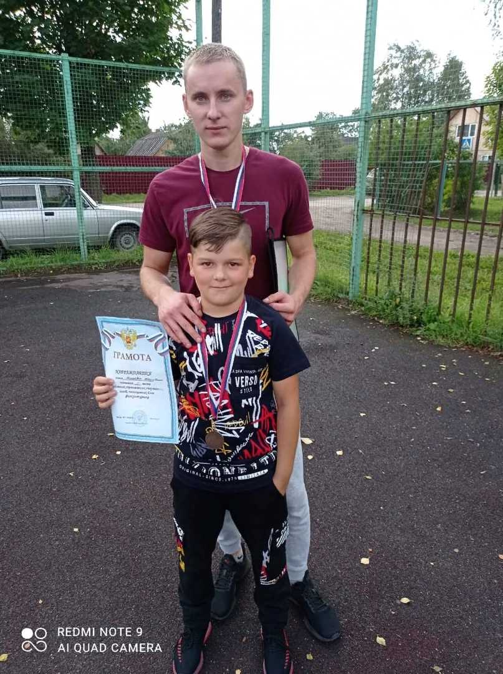
Футбол в моей жизни
Я занимаюсь футболом 4 года под руководством моего любимого тренера – Харитонова Валерия Алексеевича. Мы тренируемся в любую погоду. За это время, пока я тренируюсь, у меня увеличилась мышечная сила, повысилась скорость реакции, улучшилось общее самочувствие.

Slide 15

Социологическое исследование
В 4 – ых классах было проведено анкетирование по поводу отношения учащихся к футболу.
Опрошено 10 человек 4 «Б» класса.
В ходе анкетирования было выявлено, что футбол интересен ребятам, они хотят узнать историю возникновения футбола, считают, что футбол положительно влияет на их здоровье.

Slide 16
Результаты анкетирования
Вопрос | Да | Нет | Не знаю
1. Занимаешься ли ты каким-нибудь видом спорта? | 10 | 0 | 0
2. Нравится ли тебе футбол? | 8 | 0 | 2
3. Когда ты вырастешь хотел(а) бы ты стать футболистом (фанатом футбола)? | 8 | 2 | 0
4. Хочешь ли ты узнать историю возникновения футбола? | 8 | 1 | 1
5. Считают ли твои родители, что спорт дело нужное? | 10 | 0 | 0
6. Есть ли в твоей семье поклонники футбола? | 7 | 3 | 0
7. Хотелось бы тебе в будущем стать спортсменом(кой) – профессионалом? | 10 | 0 | 0
8. Положительно влияет футбол на здоровье человека? | 10 | 0 | 0
9. Футбол – это спорт сильных и быстрых? | 10 | 0 | 0
10. Какие черты характера должны быть у футболиста? Перечисли | Быстрый, сильный, смелый, выносливый, надежный, красивый

Slide 17

Заключение
Мне было очень интересно работать по этой теме. Работая над исследовательской работой, я узнал много нового и интересного о любимом виде спорта, научился работать с анкетой и делать выводы.
Гипотеза доказана . Футбол способствует развитию людей, совершенствованию физических качеств, воспитанию таких черт характера, как творческая активность, ответственность за порученное дело, целеустремлённость. Человек, обладающий такими качествами, способен принести большую пользу обществу.
В ходе выполнения данной работы, поставленная цель была достигнута, задачи успешно решены.

Slide 18

Литература
Акимов, Н.Г. Футбол. Футбол. Футбол!!! – М.:Мир,2001. – 300с.
Дин Дьюрст, М.М. Все о тренировке юного футболиста – М.: Астрель, 2008. – 120с.
Малов, В.И. Футбол: Энцикл. – М.: ООО «Издательство А С Т», 2005. – 394с.
Дэнни Милке. Футбол. Основы игры – М.: Астрель, 2009. – 120с.
Ресурсы интернета.
Швыков, И.А. [Текст] Спорт в школе – футбол. – М., 2002, 255с.

Slide 19

СПАСИБО ЗА ВНИМАНИЕ

